Slide 1
«Путешествие по математическим заданиям»
Подготовила: воспитатель, Войчик Алена Анатольевна, 1 квалификационная категория

Slide 2
Колокольчик наш звенит, заливается
Мальчики и девочки в круг собираются!
В круг широкий, вижу я,
Встали все мои друзья.
Мы сейчас пойдем направо,
А теперь пойдем налево,
Топнем левою ногой,
Щелкнем правою рукой.
В центре круга соберемся,
И на место все вернемся.
Улыбнемся, подмигнем,
И занятие начнем.

Slide 4
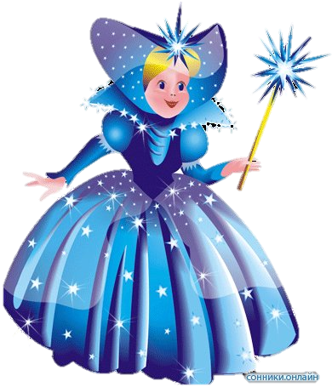
«Дорогие ребята, я приглашаю вас в путешествие по островам Чудес на поиски сокровищ. В пути вас ждут интересные задания. Вы должны будете показать свои знания, умения, сообразительность. Желаю удачи. Фея! Карта с маршрутом к сокровищам находится в конверте»

Slide 5
Карта сокровищ

Slide 6
Карта сокровищ

Slide 7
8 5

Slide 8
2 5

Slide 9
5 5

Slide 10
7 3

Slide 11
4 7

Slide 12
3 3

Slide 13
Весёлые палочки

Slide 15
Волшебные фигуры

Slide 16
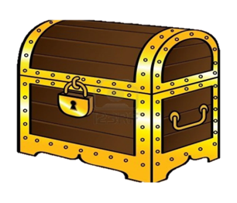

Slide 19
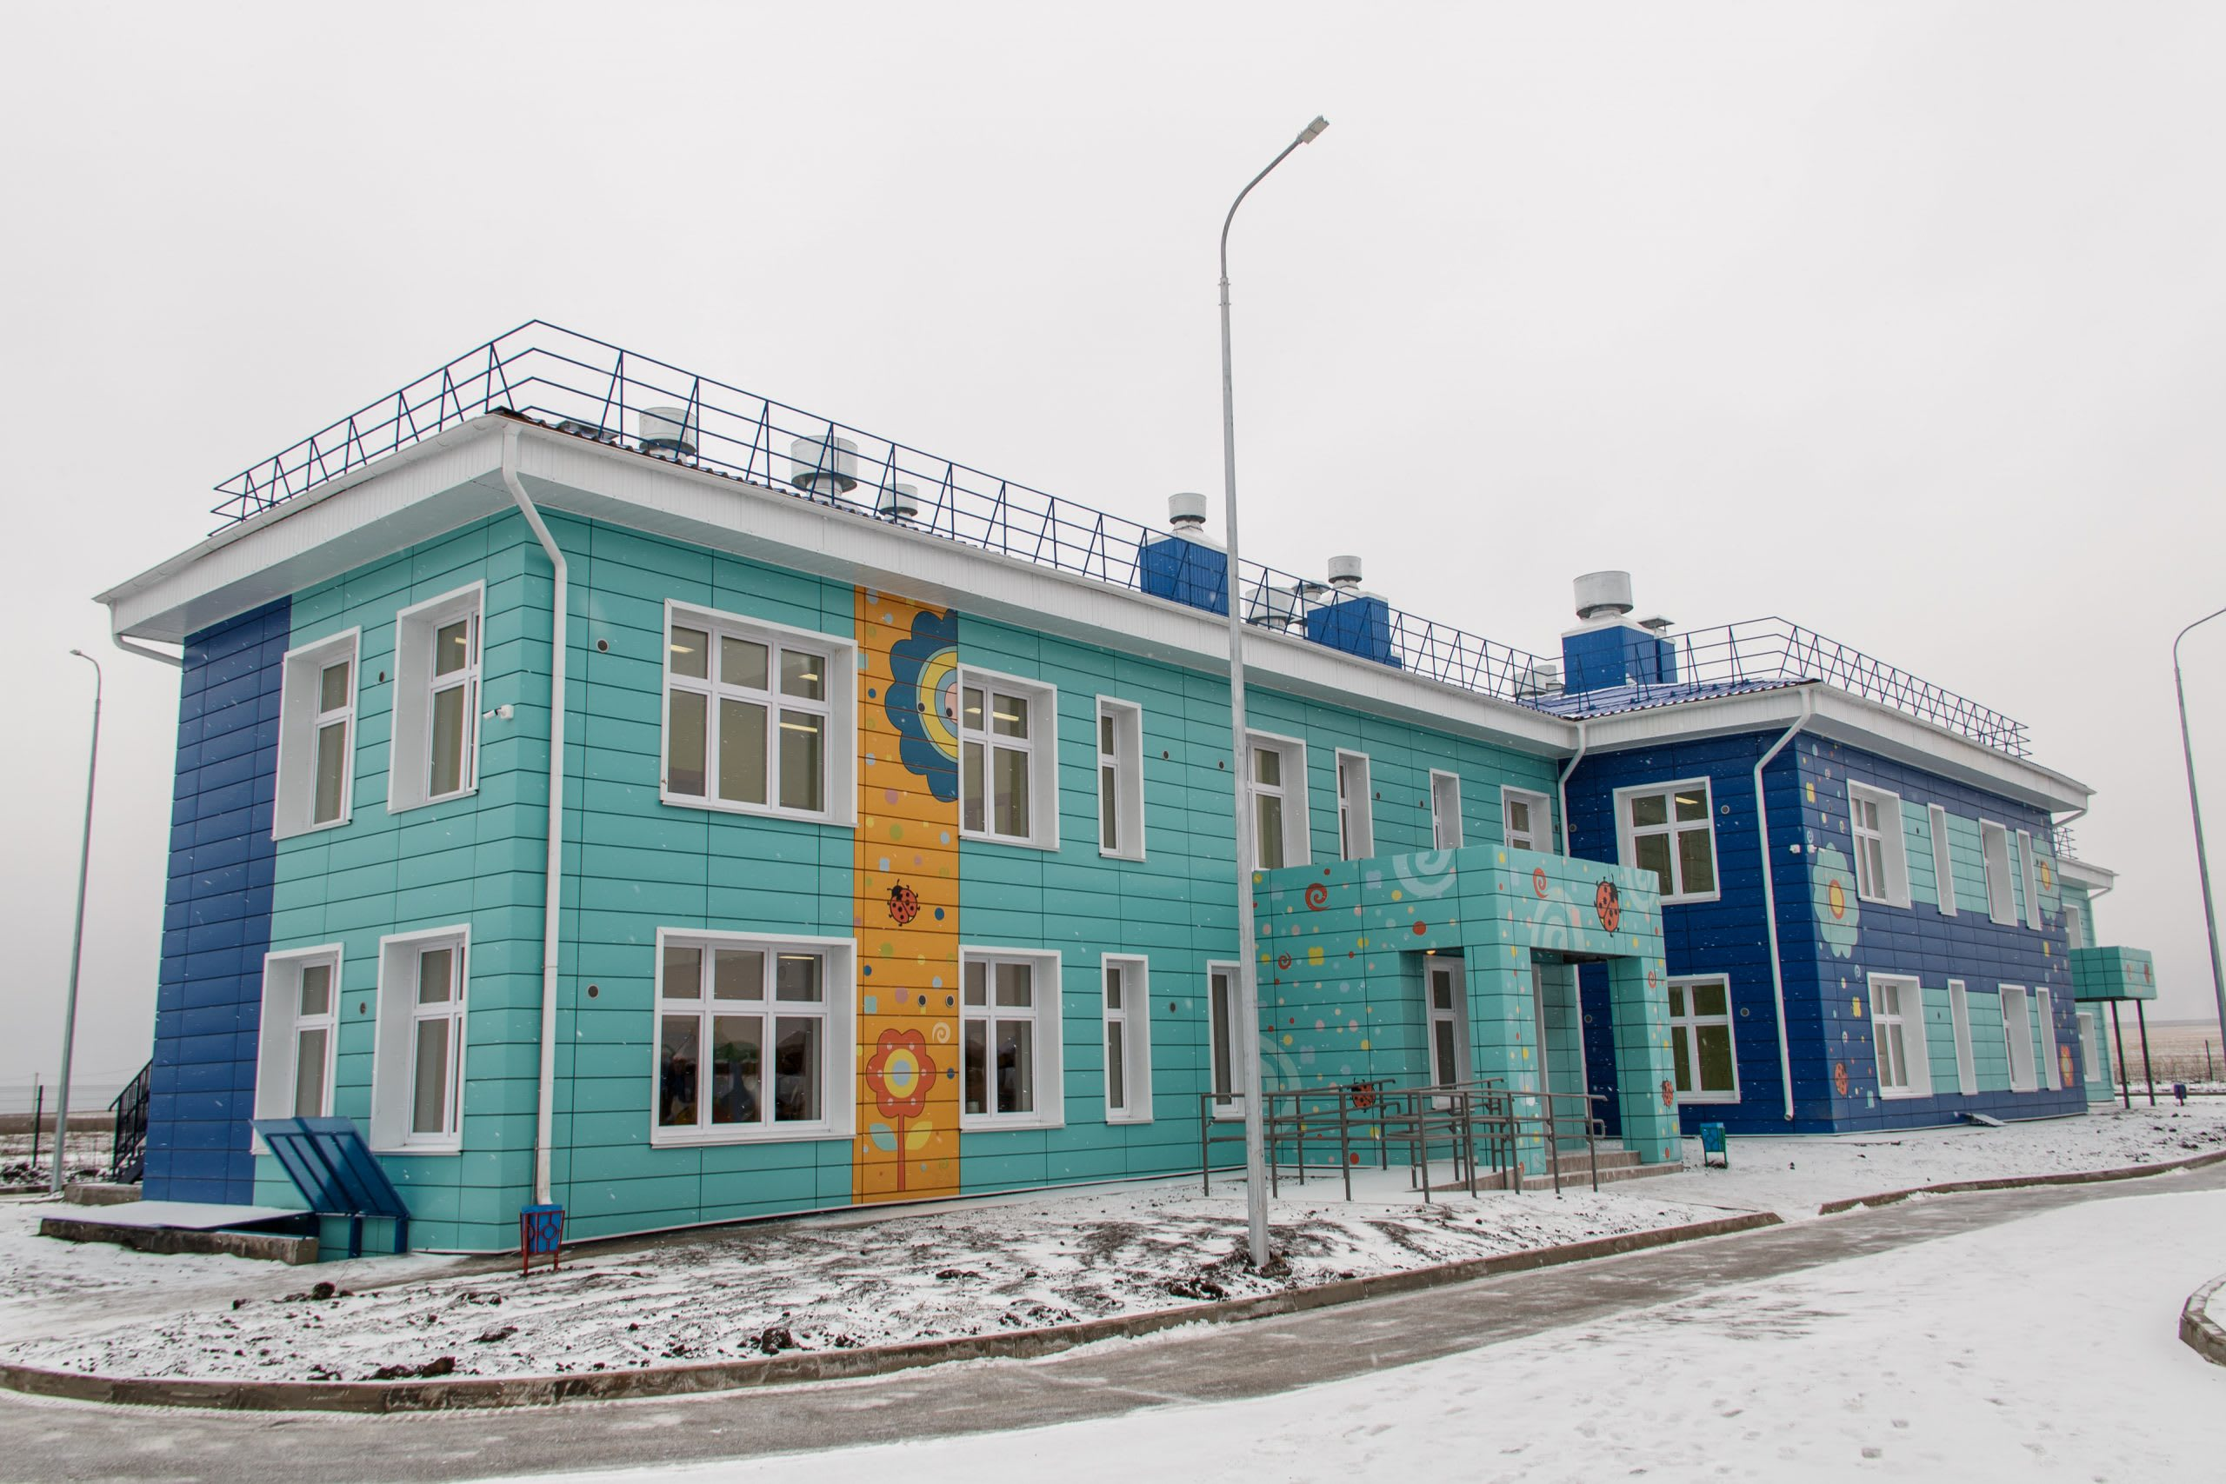

Slide 21
СПАСИБО
ЗА ВНИМАНИЕ!

